Slide 1


Slide 2

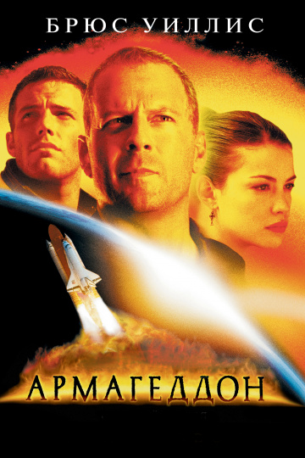
Кривая армагеддона
Выполнил:
Иванов Иван Иванович
МАОУ СОШ №…
Руководитель:
Байгашов Алексей Сергеевич
БФУ им. И. Канта

Slide 3
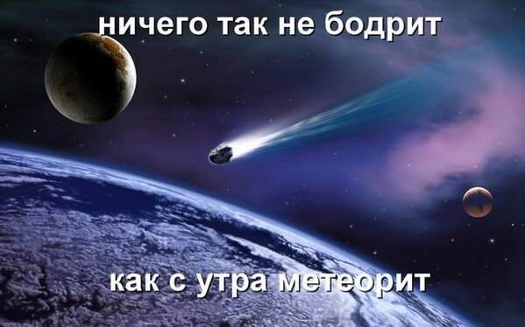
Введение
Столкновения маловероятны, но возможны!
Жизнь может закончиться, а может и нет!
Результат зависит от выбора параметров.
Цели и задачи:
Смоделировать зависимость площади Земли, покрытой пеплом, от времени.
Смоделировать закон изменения температуры.

Slide 4
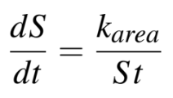
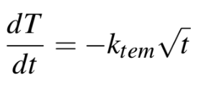
Постановка дифференциальной задачи
Дифференциальное уравнение описывает изменение площади Земли, покрытой пеплом, в зависимости от времени:
Изменения температуры описываются уравнением:

Slide 5

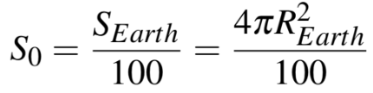
Начальные условия и численное решение
Начальное значение температуры на поверхности Земли:
Начальная площадь, покрытая пеплом S, составляет 1% от всей площади Земли:

Slide 6
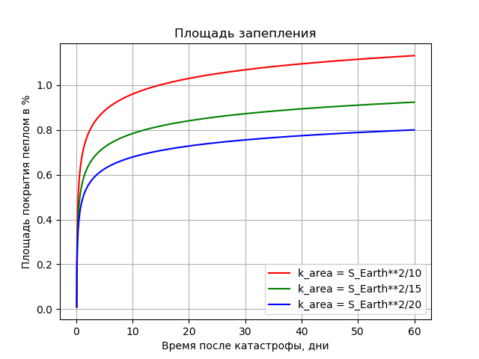
Результаты моделирования

Slide 7
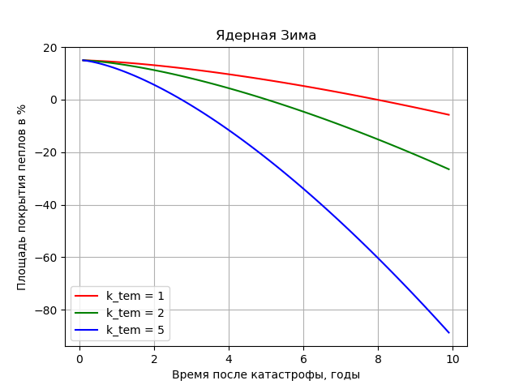
Результаты моделирования

Slide 8
Заключение
Столкновение Земли с космическими телами достаточно больших масс всегда приводит к глобальным климатическим изменения.
Для биосферы Земли такие изменения могут не быть фатальными.
В каждом конкретном случае можно провести расчёт для параметров конкретного объекта, с достаточной точностью определив вероятные последствия столкновения с ним.

Slide 9
СПАСИБО ЗА ВНИМАНИЕ!

